Slide 1
Dockuertorico2019
Jrad Yassine – Otmane Rahim – Remy Munier – Alexandre Denos – Kevin Alessandro

Slide 2
Echange Moteur Joueur- Moteur Serveur – Moteur Stats
Passage à REST
WebSocket
Scénario démarrage
Game START !
Moteur Joueur
Connexion =>
Moteur jeu
Moteur stats
Connexion =>
Connexion =>
Moteur Joueur
Moteur Joueur
Connexion =>

Slide 3
Déroulement d’un tour du jeu
4 - 7 : Mise à jour des informations du jeu
2 : Gouverneur effectue l’action
Moteur Joueur (Gouverneur)
Moteur jeu
3 : Envoie des infos joué par le joueur
1 : Demande au gouverneur de jouer
6 : Joueur effectue l’action
Moteur Joueur suivant
5 : Demande au joueur suivant de jouer
7 : Envoie des infos joué

Slide 4
Déroulement fin partie
Moteur Joueur
1 : No colonist left ? Yes
2 : Building full ?
7 : Calculate stats
Moteur Joueur
Moteur jeu
Moteur stats
3 : Building full ?
6 : Send info about all players
8 : Send stats
Moteur Joueur
4 : Building full ?
9 : Show stats
Player 1 : 20% lose, Player 2…
5 : Yes

Slide 5
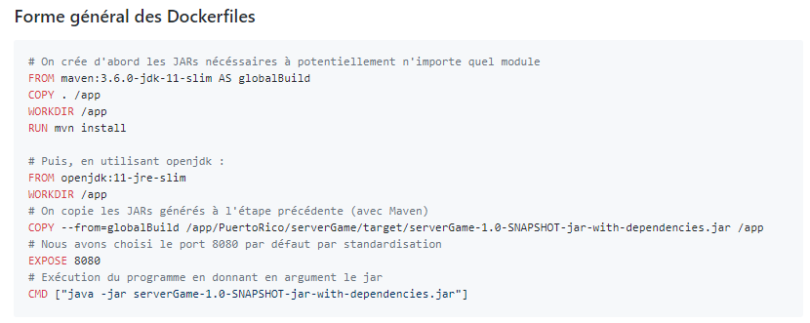
Docker
Création de fichiers de dockerisation

